Slide 1
Метаморфічні
гірські породи

Slide 2
Метаморфічні породи є вторинними гірськими породами, які утворюються в зоні метаморфізму з осадових і магматичних порід під дією на них високого тиску, температури, гарячих
розчинів і газів, які виділяються з магми.

Slide 3
Види метаморфізму:
За головним фактором:
динамометаморфізм — причиною є тиск при гороутворенні;
термальний— причиною змін є висока температура;
За місцем виявлення:
• регіональний — відбувається на великих територіях у разі опускання частіше осадових порід у глибокі надра земної кори і впливу на них високих температур і тиску;
• контактний (навколожильний) — спостерігається в місці контакту прониклої магми з гірською породою.

Slide 4
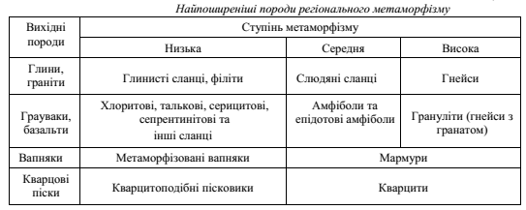
Найпоширеніші породи регіонального метаморфізму

Slide 5
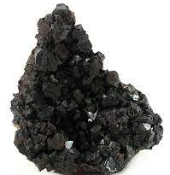
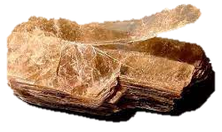
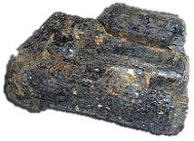
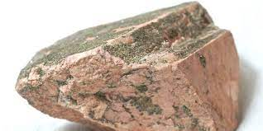
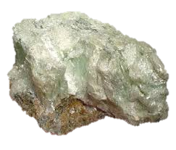
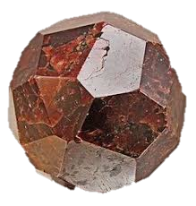
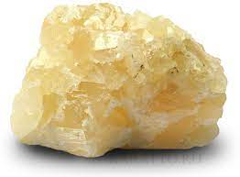
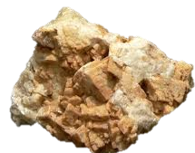
Мінеральний склад

Slide 6
Структури метаморфічних порід
Кристалобластова
Кристалічна
Катакластична

Slide 7
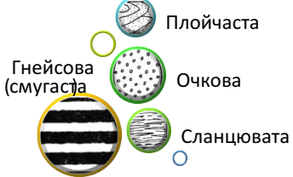
Текстури метаморфічних порід
Масивна

Slide 8
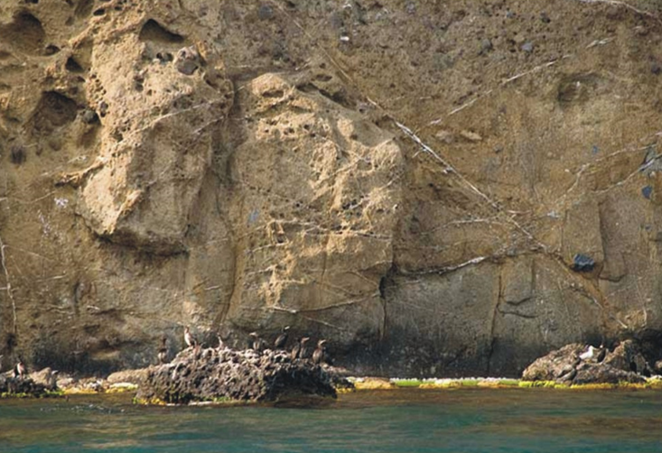
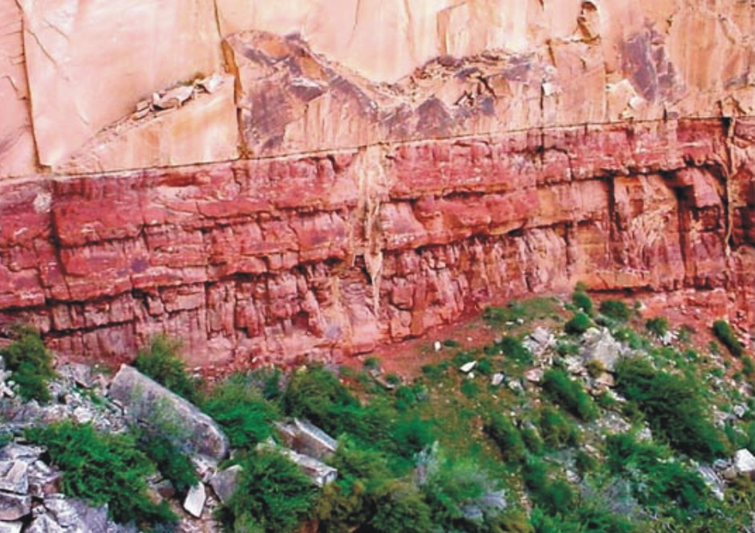
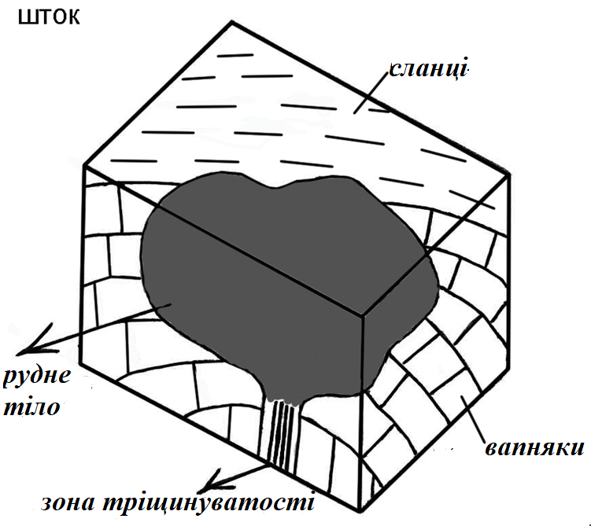
Форми залягання

Slide 9
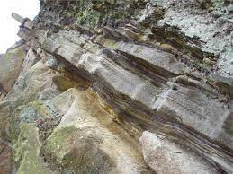
Сланці
Діагностичні ознаки
Генезис | динамометаморфічна
Вихідні породи | глинисті породи, габроїди, перидотити
Колір | зелений, сірий, бурий, чорний, червонуватий
Структура | зерниста
Текстура | сланцювата, смугаста
Мінеральний склад | слюди, кварц (пилуваті часточки) з домішками глинистих мінералів
Щільність | 2, 5 т/м³
Форми залягання | штоки, пласти

Slide 10

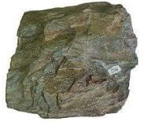
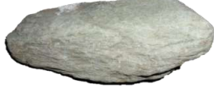
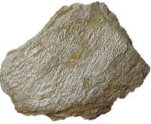
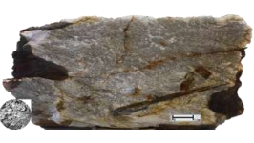
Різновиди сланців

Slide 11
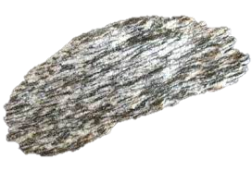
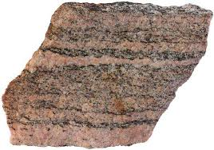
Гнейс
Діагностичні ознаки
Генезис | динамометаморфічна
Вихідні породи | граніти, пісковики
Колір | сірий, червоний
Структура | зерниста
Текстура | смугаста
Мінеральний склад | польові шпати, кварц, слюди, рогова обманка або авгіт
Щільність | 2,5-2,7 т/м³
Форми залягання | штоки, пласти

Slide 12
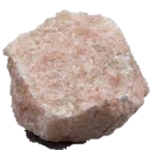
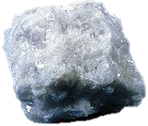
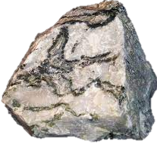
Мармур
Діагностичні ознаки
Генезис | динамометаморфічна
Вихідні породи | вапняки
Колір | білий, рожевий, сірий, коричневий, зелений, чорний
Структура | зерниста
Текстура | масивна, плямиста
Мінеральний склад | кальцит
Щільність | 2,5 т/м³
Форми залягання | пласти

Slide 13
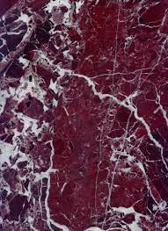
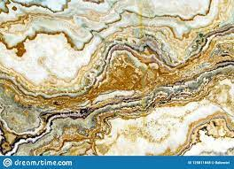
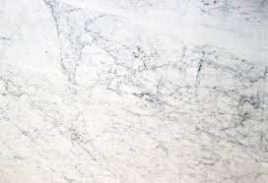
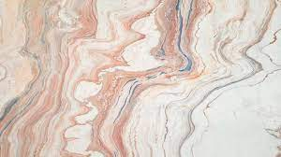
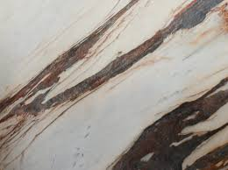
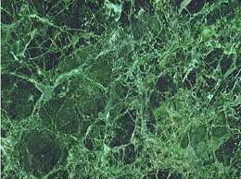
Мармур

Slide 14
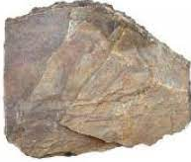
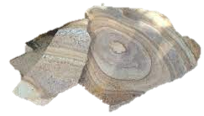
Пісковик
Діагностичні ознаки
Генезис | динамометаморфічна
Вихідні породи | пісок
Колір | жовтий, сірий, світло-коричневий
Структура | зерниста
Текстура | масивна
Мінеральний склад | кварц, польові шпати
Щільність | 2,3-2,7 т/м³
Форми залягання | пласти

Slide 15
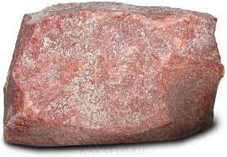
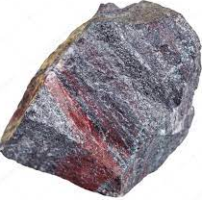
Кварцит
Діагностичні ознаки
Генезис | динамометаморфічна
Вихідні породи | пісковик
Колір | сірий, малиновий
Структура | зерниста
Текстура | масивна
Мінеральний склад | кварц
Щільність | 2,5-2,7 т/м³
Форми залягання | пласти

Slide 16
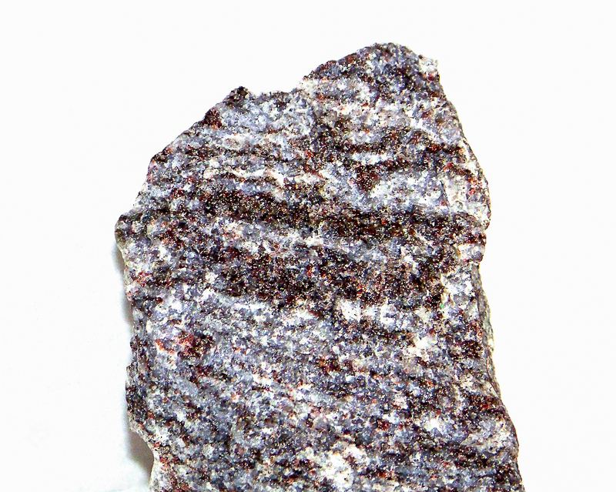
Грануліт
Діагностичні ознаки
Генезис | динамометаморфічна
Вихідні породи | граніти
Колір | сірий, червоний
Структура | зерниста, кристалобластова
Текстура | масивна, смугаста
Мінеральний склад | кварц, плагіоклаз з вкрапленнями слюди і гранату
Щільність | 2,5-2,7 т/м³
Форми залягання | штоки, дайки

Slide 17
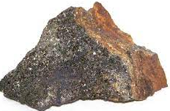
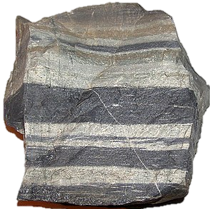
Роговик
Діагностичні ознаки
Генезис | термальна
Вихідні породи | глини, пісковики
Колір | світло-сірий, світло-коричневий
Структура | зерниста
Текстура | масивна, смугаста
Мінеральний склад | кварц, слюда, польові шпати, рогова обманка
Щільність | 2,5 т/м³
Форми залягання | пласти

Slide 18
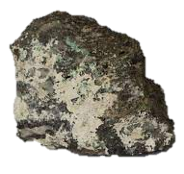
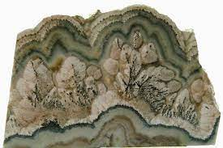
Скарн
Діагностичні ознаки
Генезис | контактово-метсоматична
Вихідні породи | вапняки, доломіти
Колір | сірий, зелений, коричневий
Структура | кристалічна
Текстура | масивна, смугаста
Мінеральний склад | піроксен, олівін, гранат
Щільність | 2,6 т/м³
Форми залягання | пласти, лінзи, рідше трубки і жили

Slide 19
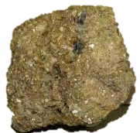
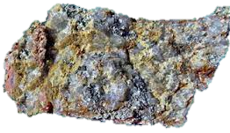
Грейзен
Діагностичні ознаки
Генезис | метасоматична
Вихідні породи | граніти
Колір | жовтий, коричневий, зелений
Структура | кристалічна
Текстура | масивна
Мінеральний склад | кварц, слюда
Щільність | 2,7 т/м³
Форми залягання | штоки, жили

Slide 20
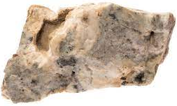
Вторинний кварцит
Діагностичні ознаки
Генезис | метасоматична
Вихідні породи | граніт, пісковик
Колір | світлих відтінків жовтого, рожевого, коричневого
Структура | дрібно-, середньо-зерниста
Текстура | масивна, пориста
Мінеральний склад | кварц, а також слюда, каолініт
Щільність | 2,3-2,5 т/м³
Форми залягання | штоки, пласти

Slide 21
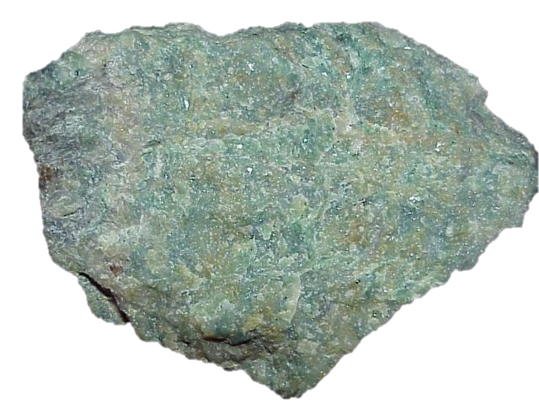
Березит
Діагностичні ознаки
Генезис | метасоматична
Вихідні породи | граніти
Колір | світло-зелений
Структура | дрібнозерниста
Текстура | масивна
Мінеральний склад | кварц, слюда, доломіт, інколи польові шпати
Щільність | 2,2-2,5 т/м³
Форми залягання | жили

Slide 22
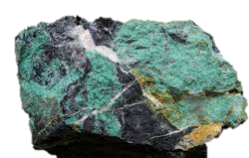
Ліственіт
Діагностичні ознаки
Генезис | метасоматична
Вихідні породи | ультраосновні та карбонатні
Колір | зелений
Структура | дрібнозерниста
Текстура | масивна
Мінеральний склад | кварц, слюда
Щільність | 2,3-2,5 т/м³
Форми залягання | жили

